Slide 2
Dierkunde II
Vogels
Niv. 4.2

Slide 3
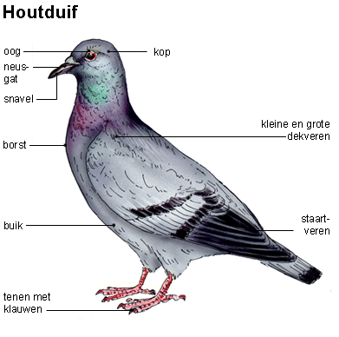
Vogels (Aves)
>10.000 soorten
2284 geslachten
232 families
40 orden
Vleugels en veren
Van zeer klein tot zeer groot
Wel en niet vliegend
Lopen op twee poten
Leggen eieren met harde schaal
Zijn warmbloedig

Slide 4
Vogels
Geen veren op de poten
Hoe zit dat dan met warmte/kou verlies??
https://schooltv.nl/video/warm-en-koudbloedige-dieren-het-tegenstroomprincipe-bij-vogels/

Slide 5
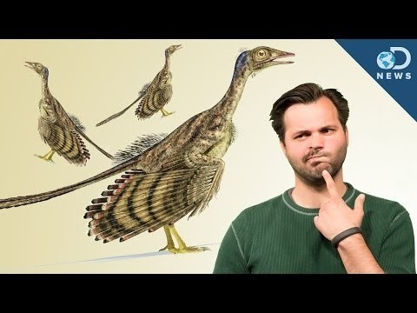
Vogels
Notes:
Archaeopteryx heeft gemeenschappelijke voorouder met de nu nog bestaande vogels.

Slide 6
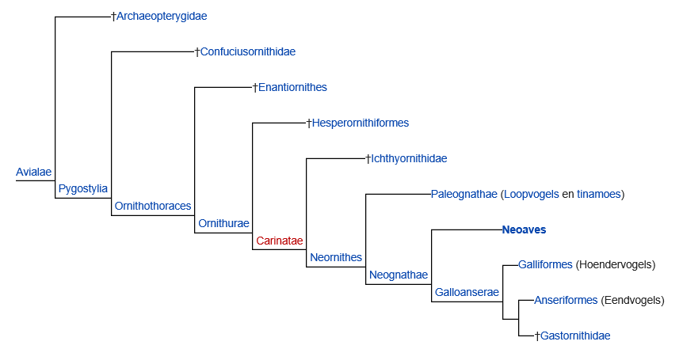
Vogels
Notes:
Vogels is de meest uitgebreide groep. We kunnen dan ook niet alles bij langs gaan.

Slide 7
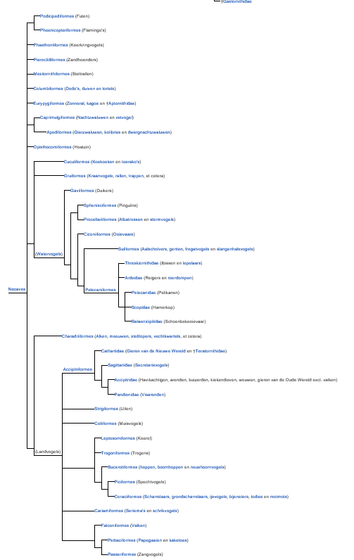
Vogels
Notes:
Dit zijn alle neoaves vogels. Deze leven nu allemaal nog!

Slide 8
Vogels
Notes:
Vogels is de meest uitgebreide groep. We kunnen dan ook niet alles bij langs gaan.

Slide 9
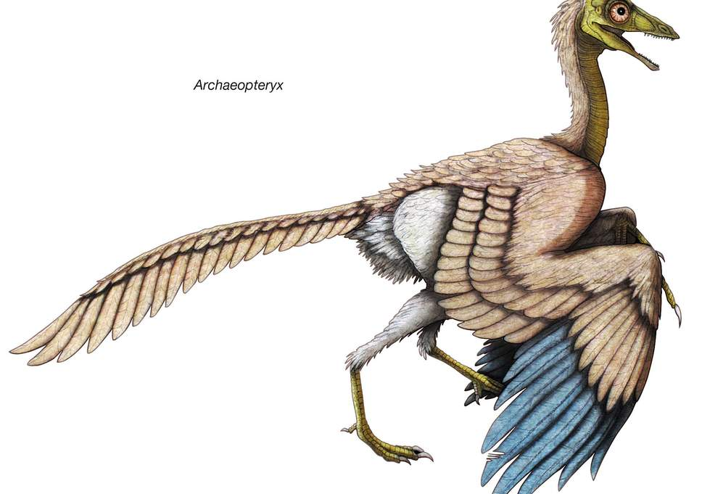
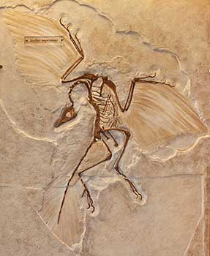
Archaeopteryx
Betekend ‘oerveer’
150 miljoen jaar geleden
Eerste bevederde dinosauriër
13 skeletten gevonden
Voornamelijk in Duitsland

Slide 10
Vogels
Notes:
Vogels is de meest uitgebreide groep. We kunnen dan ook niet alles bij langs gaan.

Slide 11
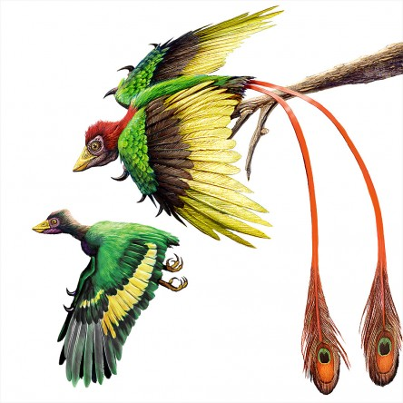
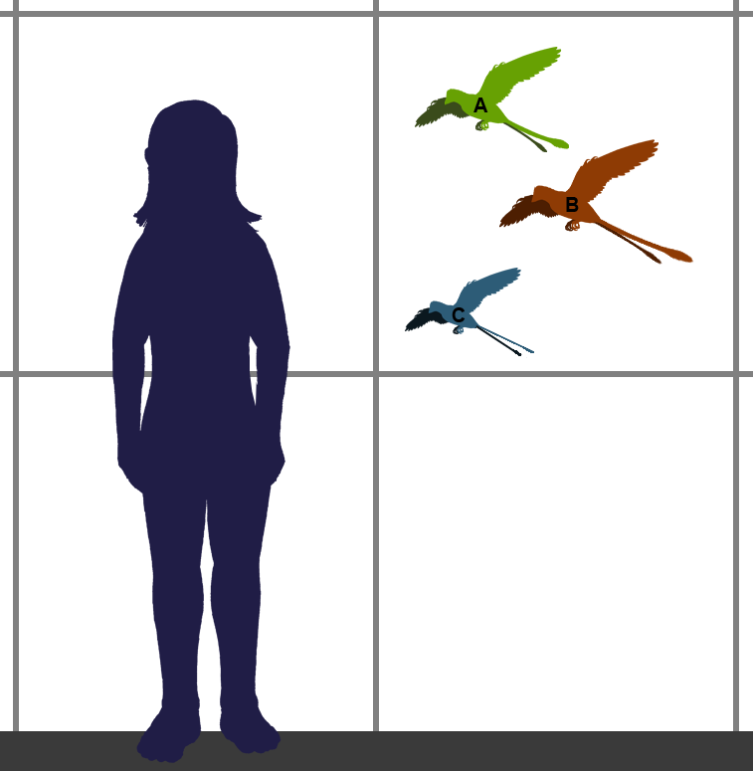
Confuciusornithidae
125 miljoen jaar geleden
Geen tanden → Herbivoor?
Maag- darmstelsel niet geschikt voor planten
Vaak gevonden bij water
Viseter?

Slide 12
Vogels
Notes:
Vogels is de meest uitgebreide groep. We kunnen dan ook niet alles bij langs gaan.

Slide 13
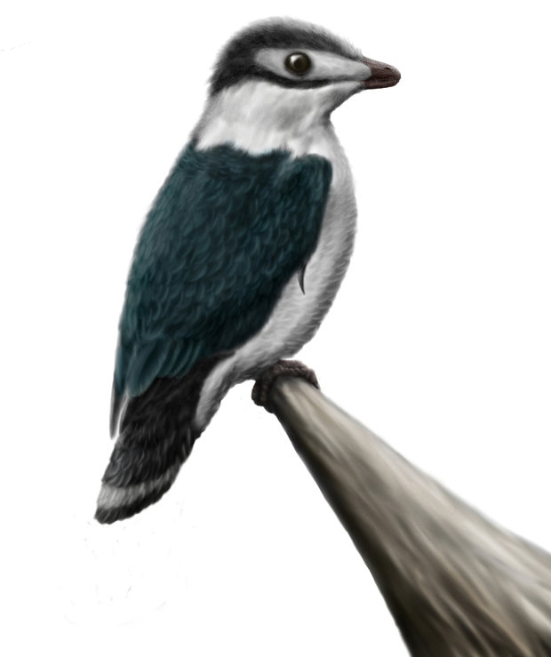
Enantiornithes
Betekent: Omgekeerde vogels
74 families
Hebben tanden
Iets groter dan een mus
Eet kleine kreeftachtigen

Slide 14
Vogels
Notes:
Vogels is de meest uitgebreide groep. We kunnen dan ook niet alles bij langs gaan.

Slide 15
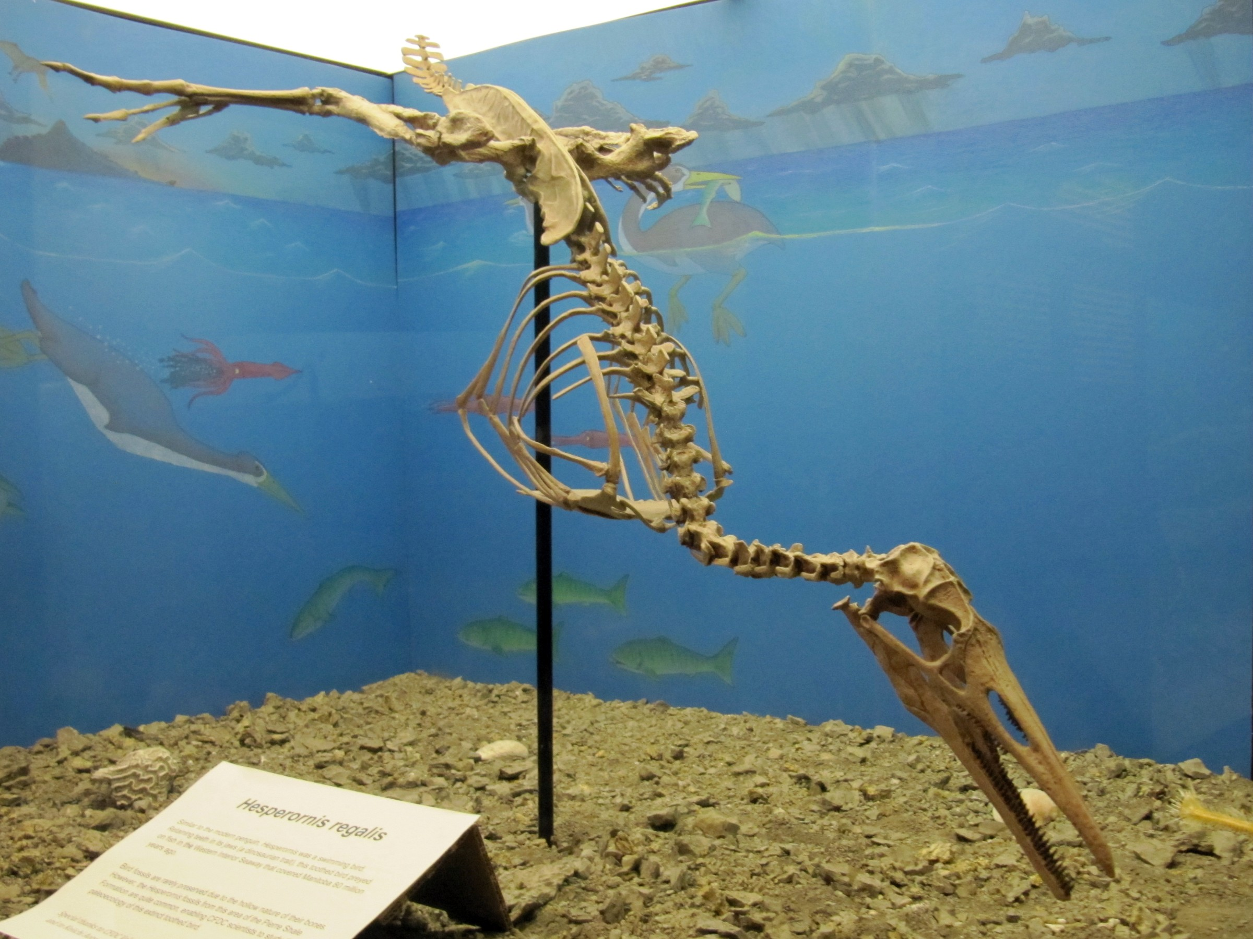
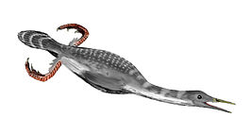
Hesperornithiformes
3 families
Watervogel
1,8 meter groot
Konden misschien vliegen
Erg goede zwemmers
Hebben tanden, eten vis

Slide 16
Vogels
Notes:
Vogels is de meest uitgebreide groep. We kunnen dan ook niet alles bij langs gaan.

Slide 17
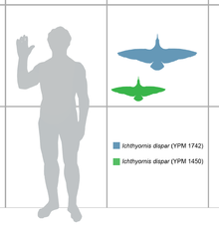
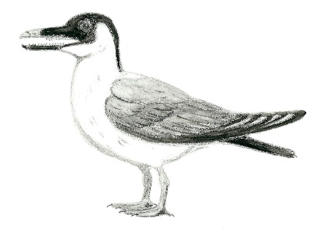
Ichthyornithidae
Volledig ontwikkelde vleugels
Goede vliegers
Hadden nog tanden
Verder weinig over bekend

Slide 18
Vogels
Notes:
Vogels is de meest uitgebreide groep. We kunnen dan ook niet alles bij langs gaan.

Slide 19
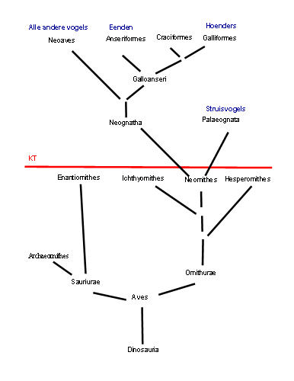
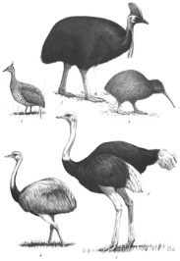
Paleognathae
Loopvogels (vliegen niet) en tinamoes

Slide 20
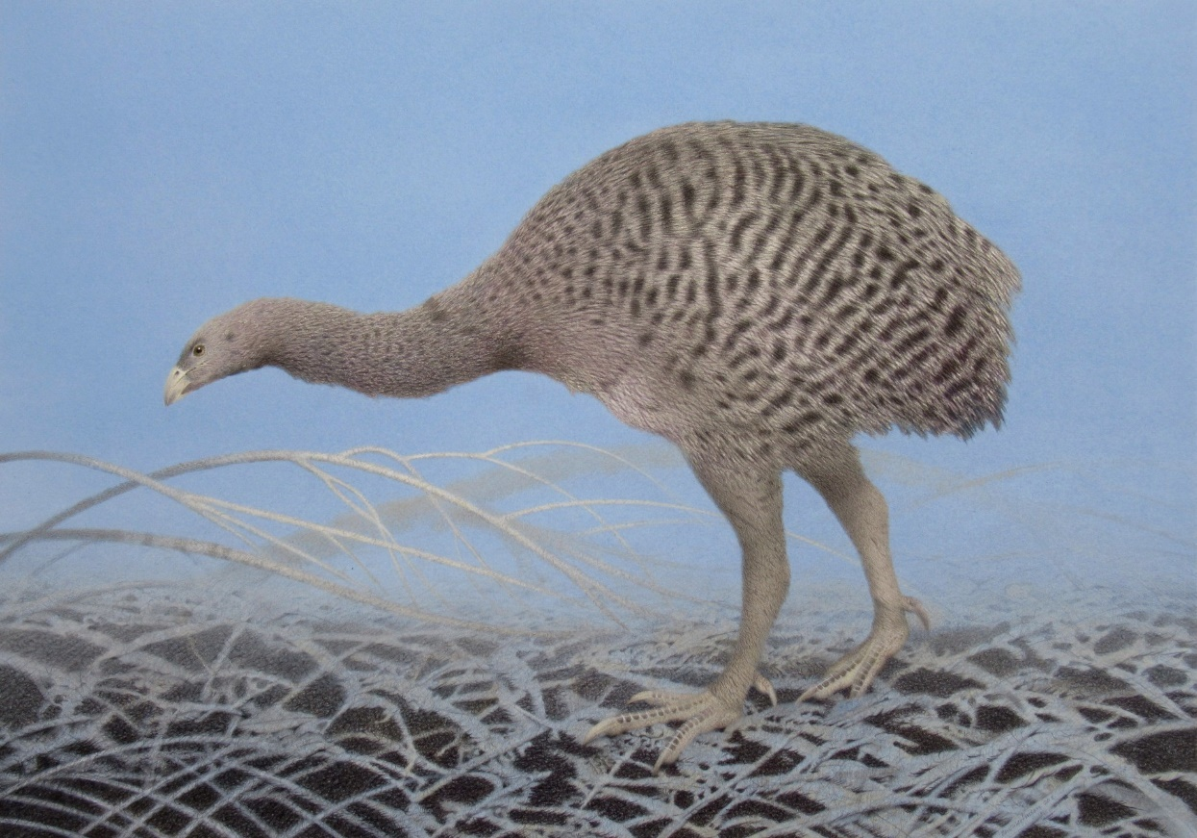
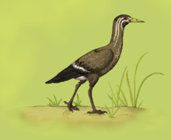
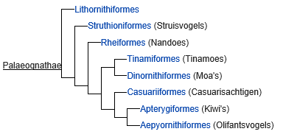
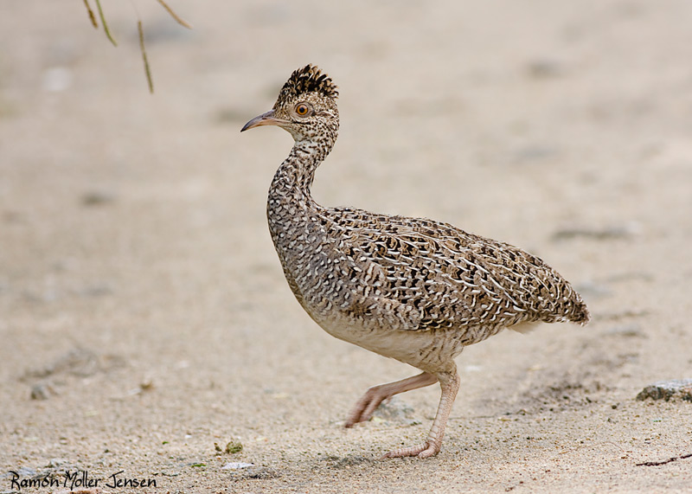
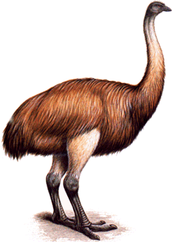
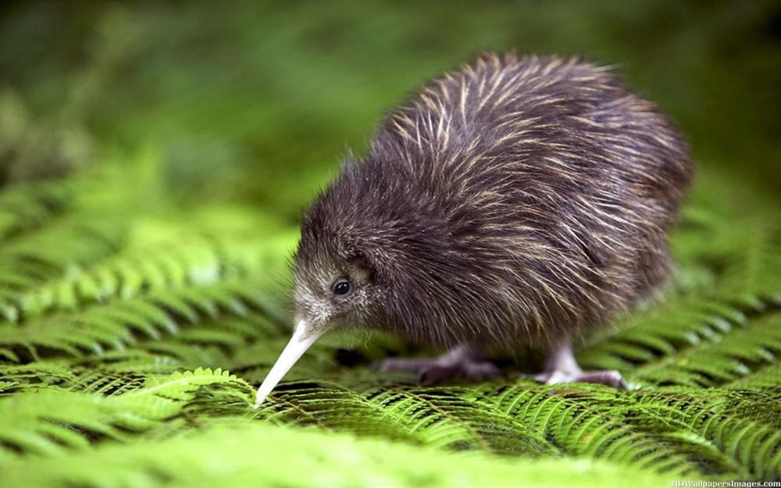
Paleognathae

Slide 21
Vogels
Notes:
Vogels is de meest uitgebreide groep. We kunnen dan ook niet alles bij langs gaan.

Slide 22
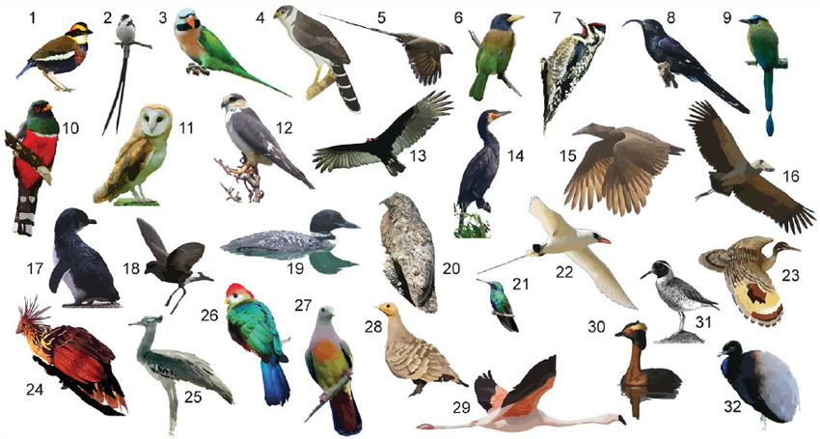
Neoaves
Alle vogelsoorten behalve:
Eendvogels
Hoenders
Loopvogels

Slide 23
Vogels
Notes:
Vogels is de meest uitgebreide groep. We kunnen dan ook niet alles bij langs gaan.

Slide 24
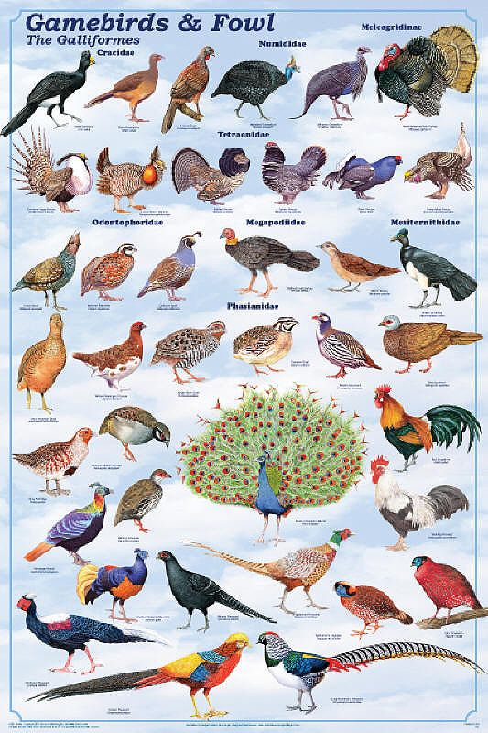
Hoendervogels (Galliformes)
Grondvogels
Vliegen niet ver en hoog
Grondbroeders
250 soorten
6 families

Slide 25
Vogels
Notes:
Vogels is de meest uitgebreide groep. We kunnen dan ook niet alles bij langs gaan.

Slide 26
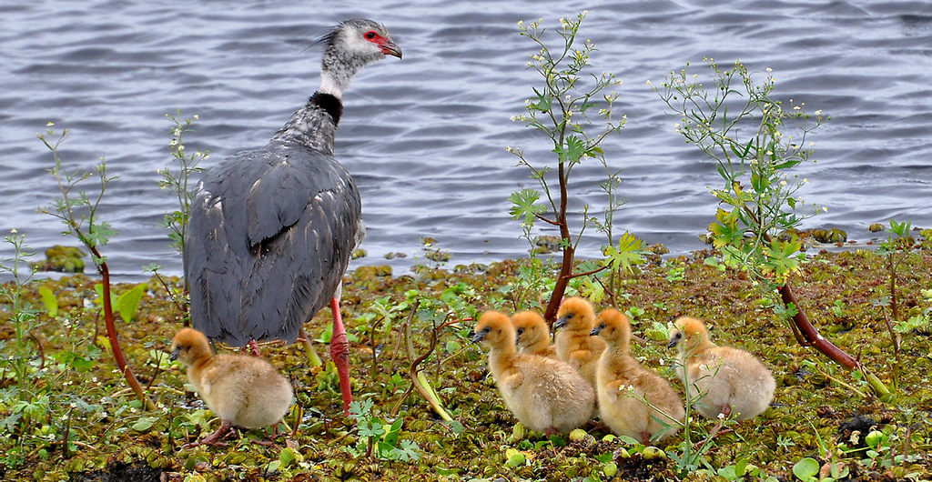
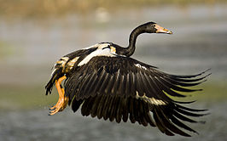
Eendvogels (Anseriformes)
Lange hals
Platte snavel
Zwemvliezen tussen poten
3 families en 168 soorten
Hoenderkoeten
Ekstergans
Zwanen, ganzen en eenden
Notes:
Plaatje met kuiken is kuifhoenderkoet
Andere plaatje is ekstergans

Slide 27
Vogels
Notes:
Vogels is de meest uitgebreide groep. We kunnen dan ook niet alles bij langs gaan.

Slide 28
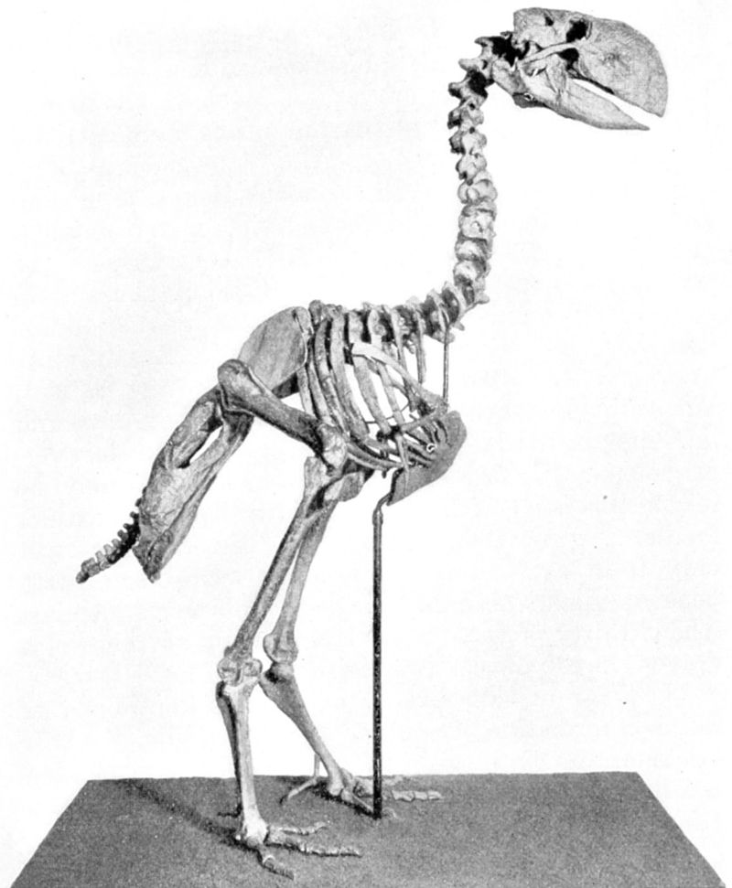
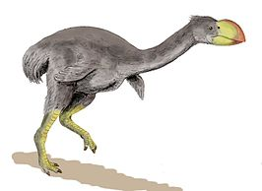
Gastornithiformes
41 miljoen jaar geleden
Vliegen niet
Erg groot
Notes:
Plaatje met kuiken is kuifhoenderkoet
Andere plaatje is ekstergans

Slide 29
Vragen?

